Slide 1
Sistem Order Restoran
Kelompok 16
Efranandi Abi Rafdi (1806181975)
Stanley Darwin Chandra (1806233865)

Slide 2
Latar Belakang
Tujuan
Materi yang digunakan
Restoran sering salah input order dari berbagai customer baik dari jenis makanan dan jumlahnya. Dampaknya adalah banyak customer memberi respon negatif karena sering mendapatkan order makanan yang tidak sesuai.
Membuat sistem order yang lebih terstruktur.
Membuat pencatatan pendapatan restoran.
Membuat sistem order dimana pegawai bisa add, delete, dan edit jenis makanan yang sedang tersedia.
Materi Linked List
Materi Struct
Materi Pointer
Materi Array.

Slide 3
Langkah Customer
Langkah Pegawai
Customer hanya bisa mulai memesan, jika pegawai telah input daftar menu.
Customer bisa mulai memesan dengan memasukkan kode makanan dan kuantitas.
Customer bisa sort harga makanan dari yang terbesar dan harga makanan dari terkecil.
Customer selanjutnya bisa memesan setelah customer sebelumnya selesai memesan.
Pegawai harus mulai input daftar pesanan terlebih dahulu, agar customer bisa memesan.
Pegawai bisa add, delete, edit daftar pesanan.
Pegawai dapat melihat semua pesanan pada waktu tersebut.
Pegawai dapat tandai daftar pesanan dari pelanggan yang telah selesai.

Slide 4
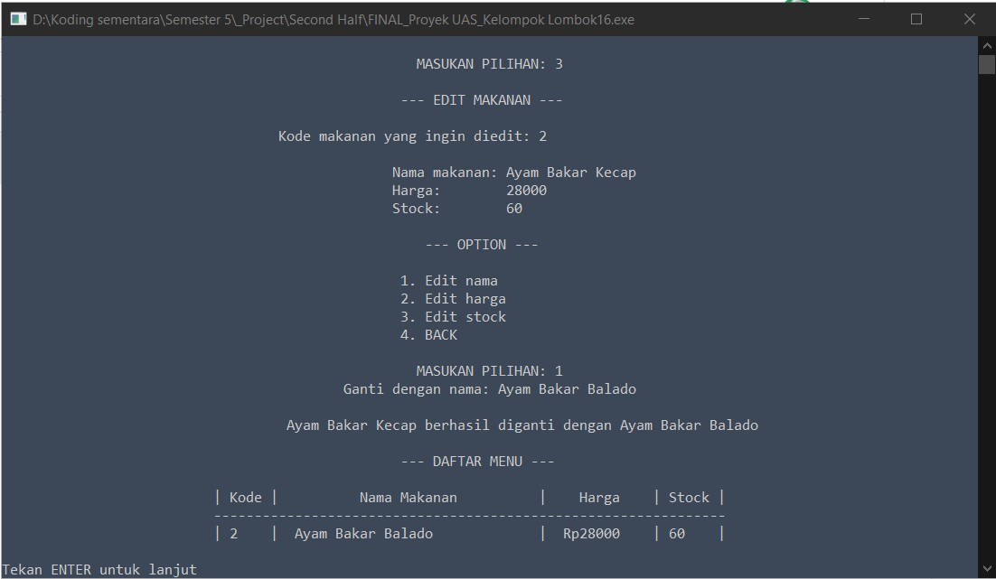
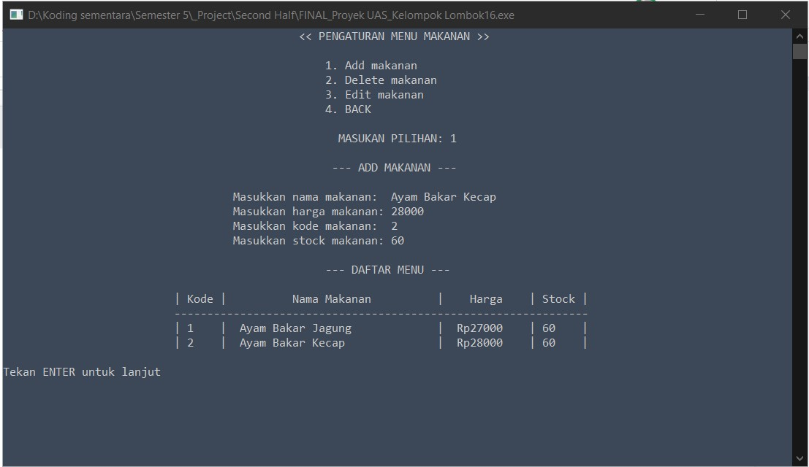
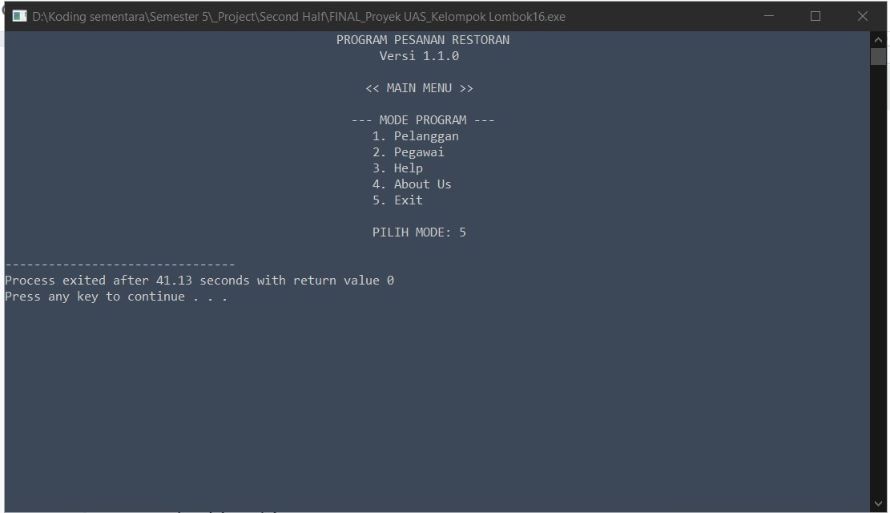
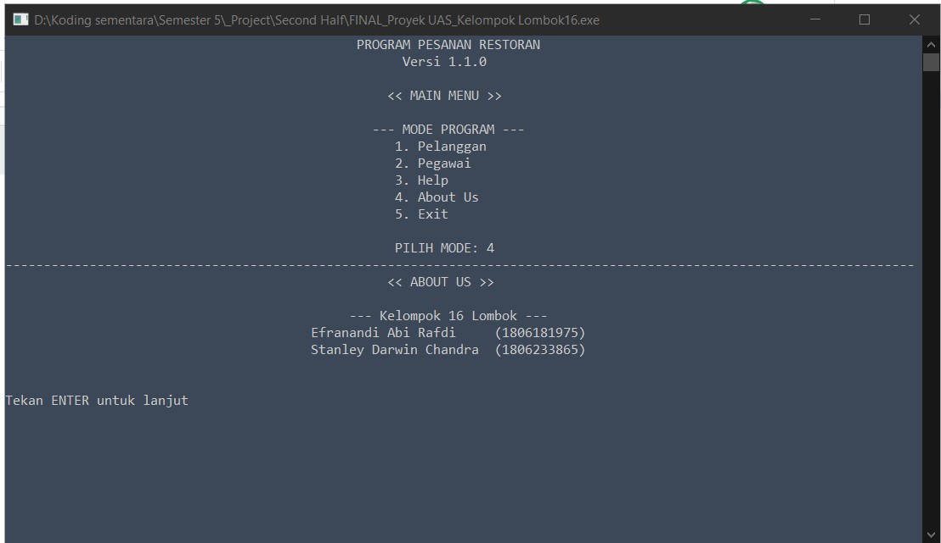
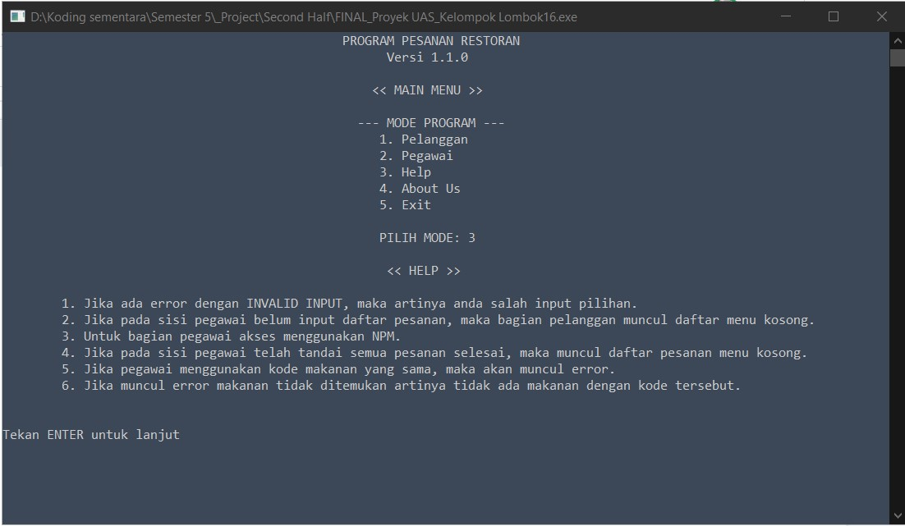
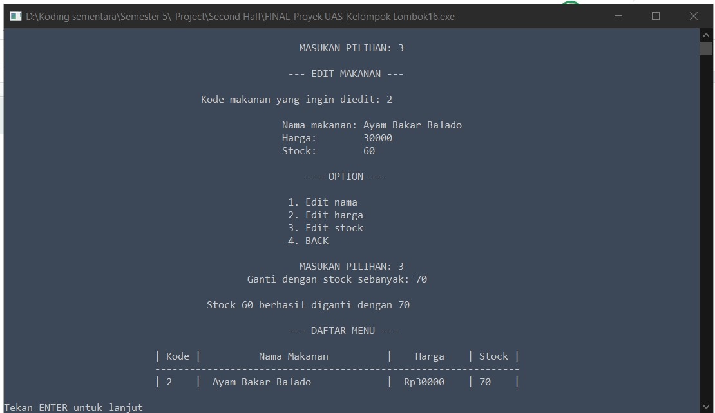
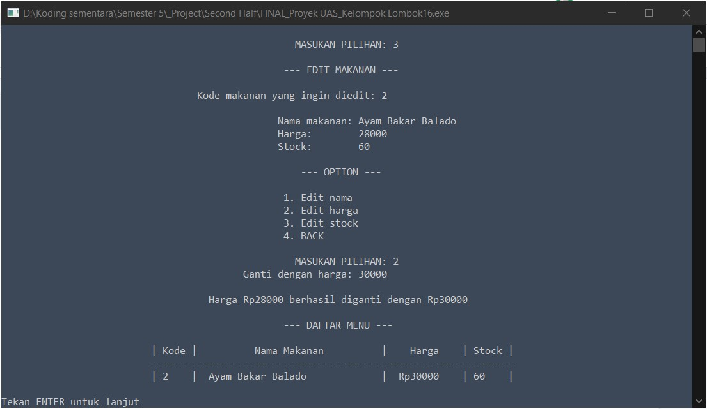
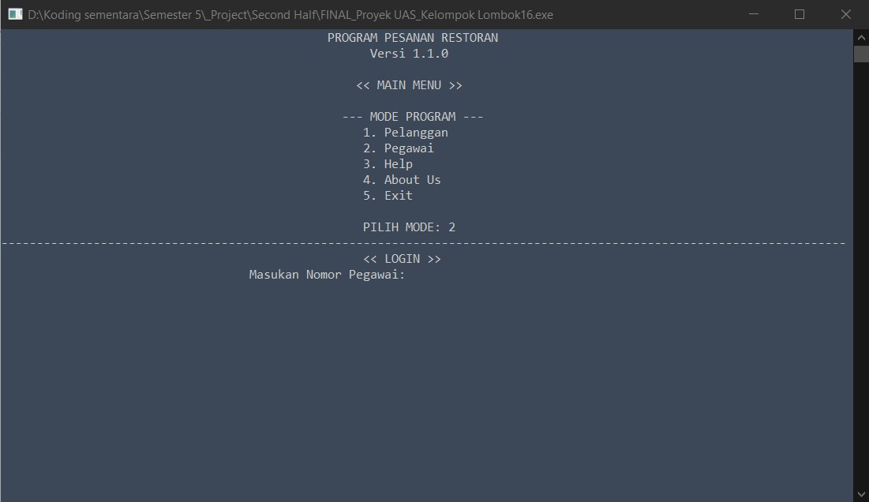
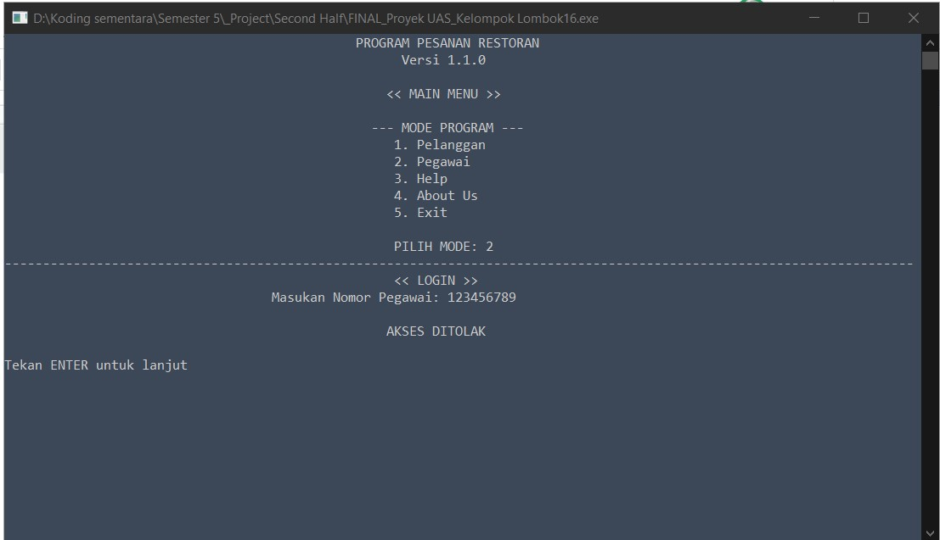
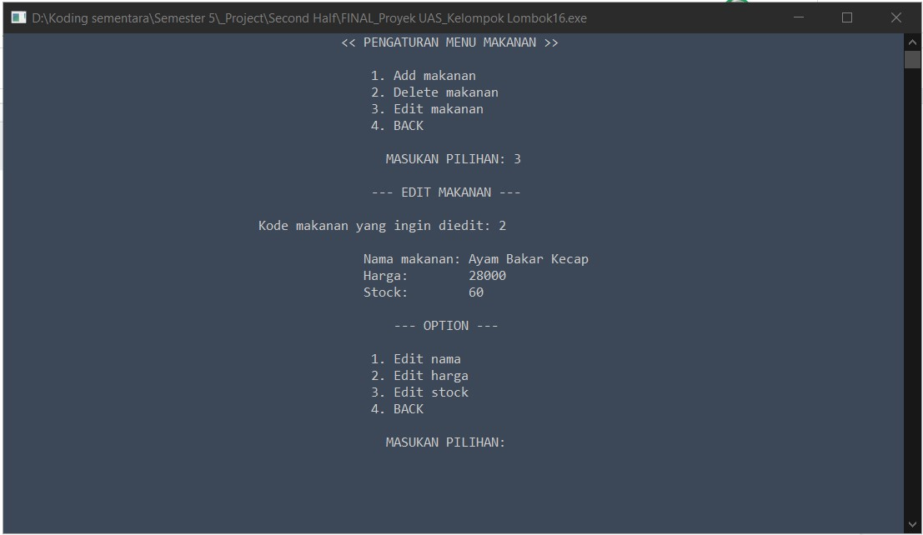
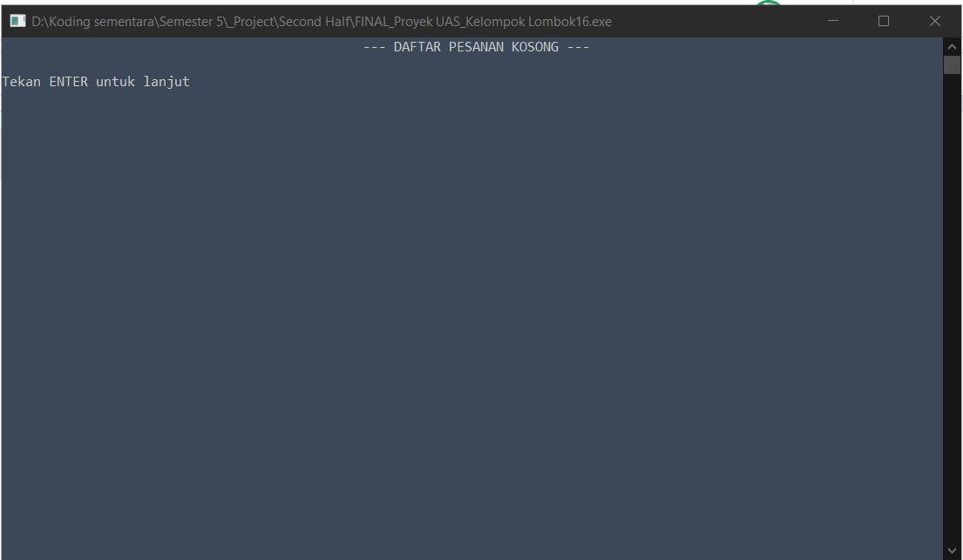
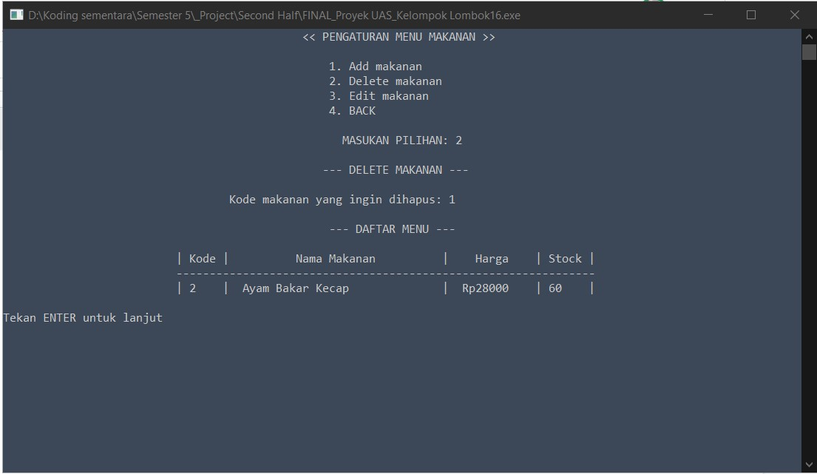
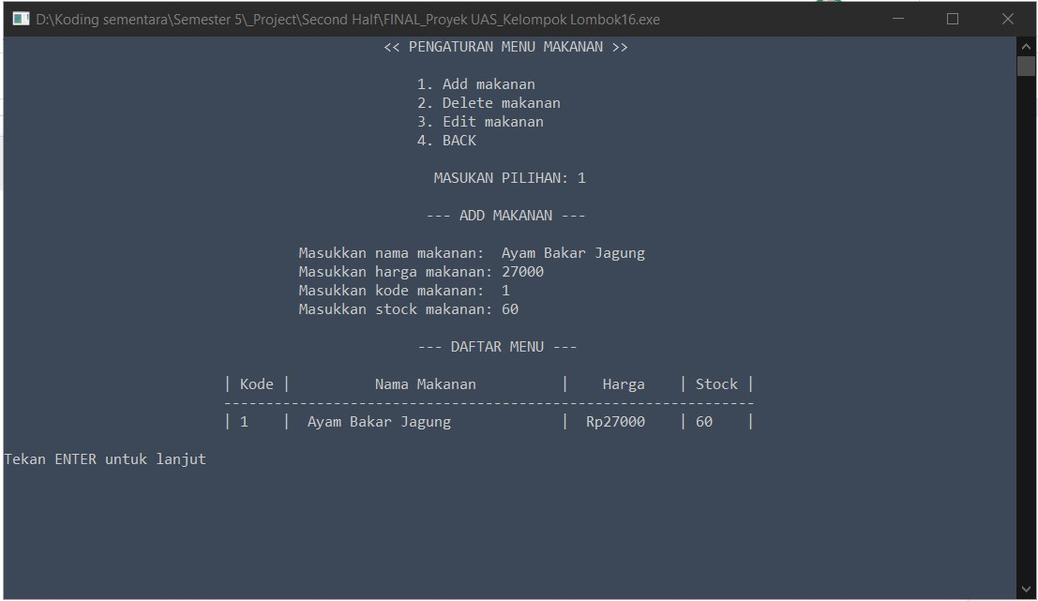
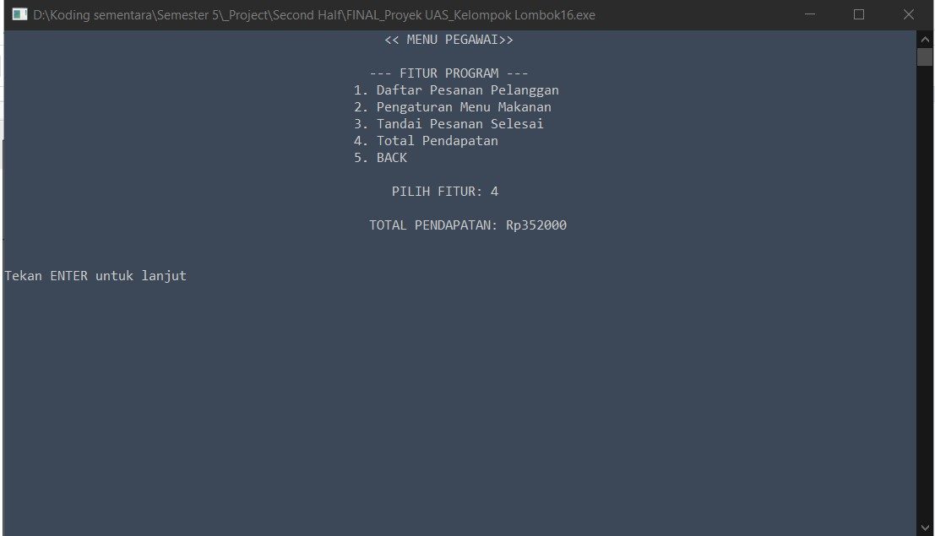
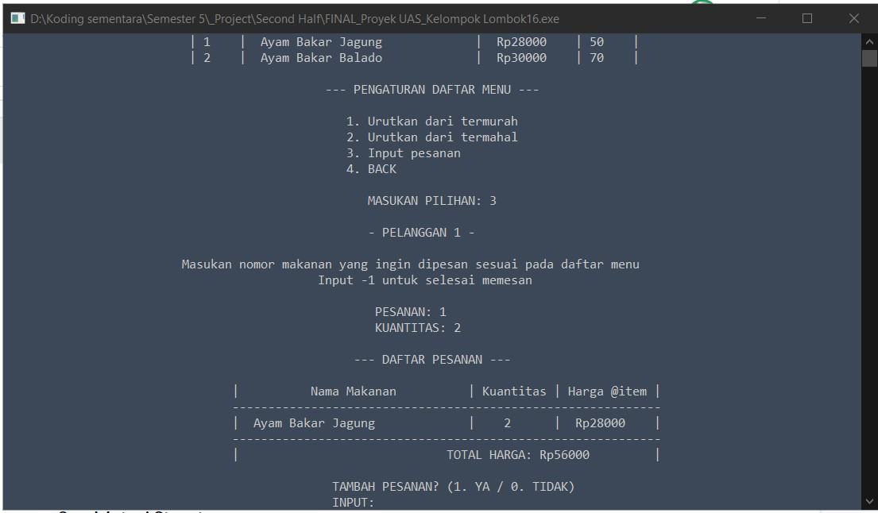
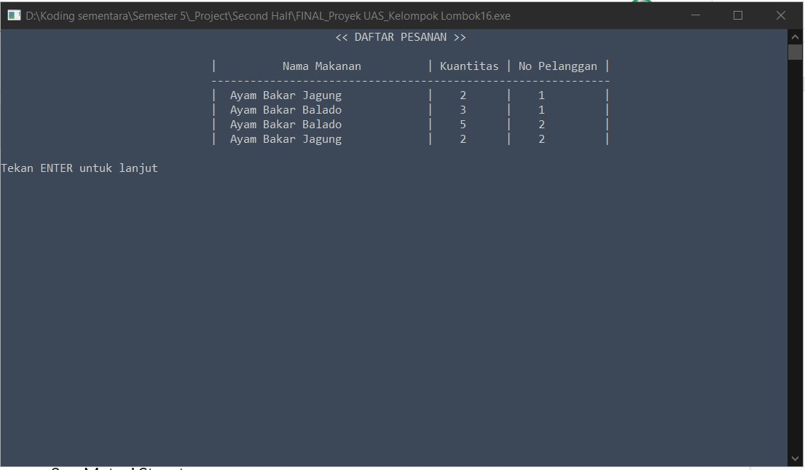
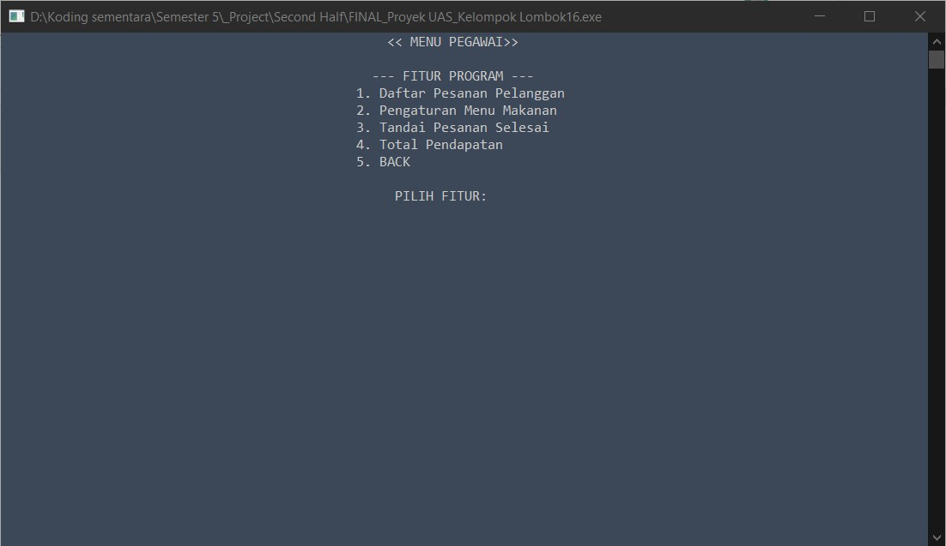
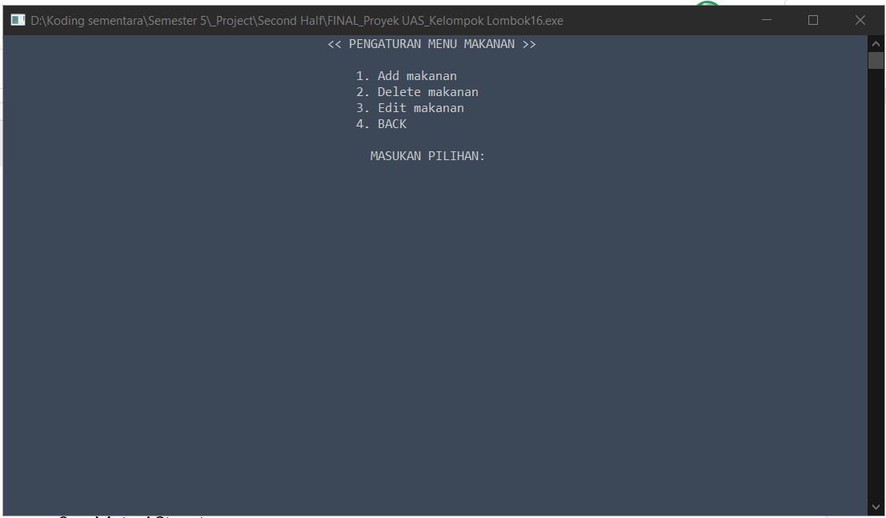
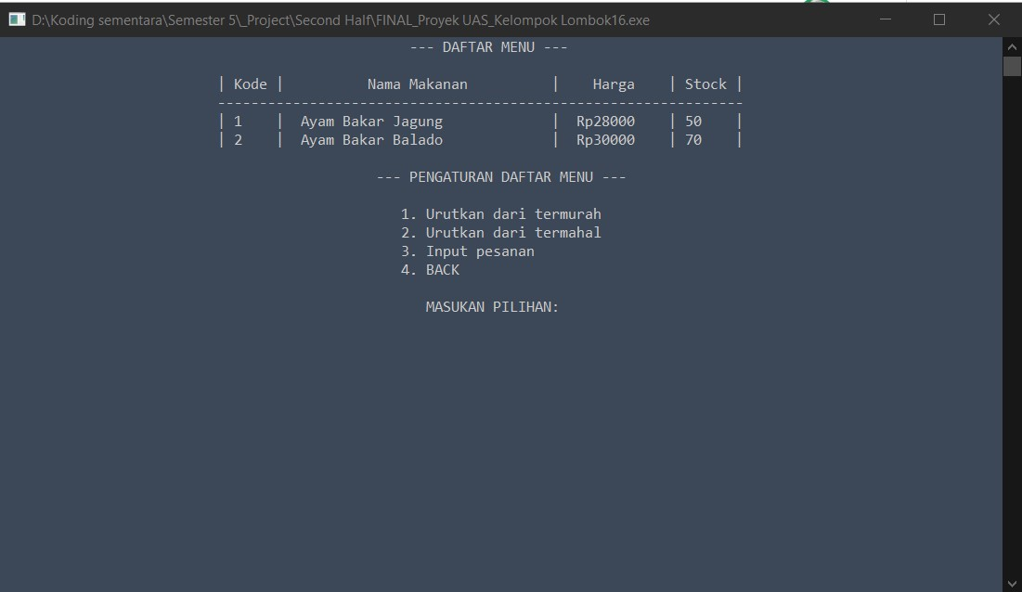
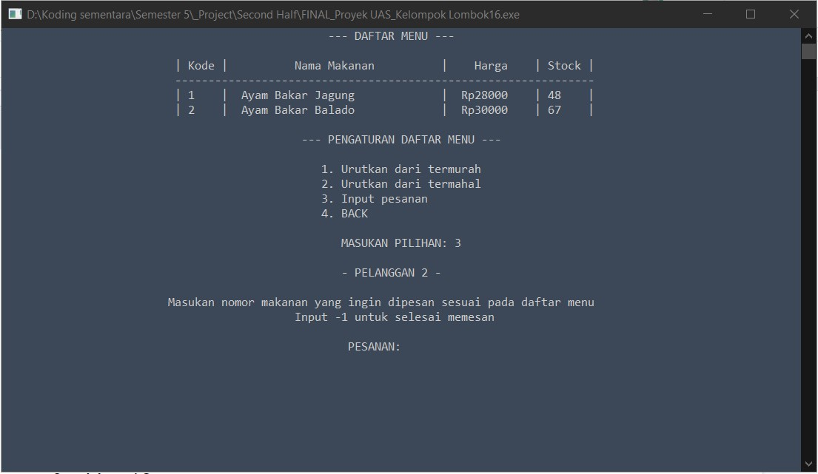
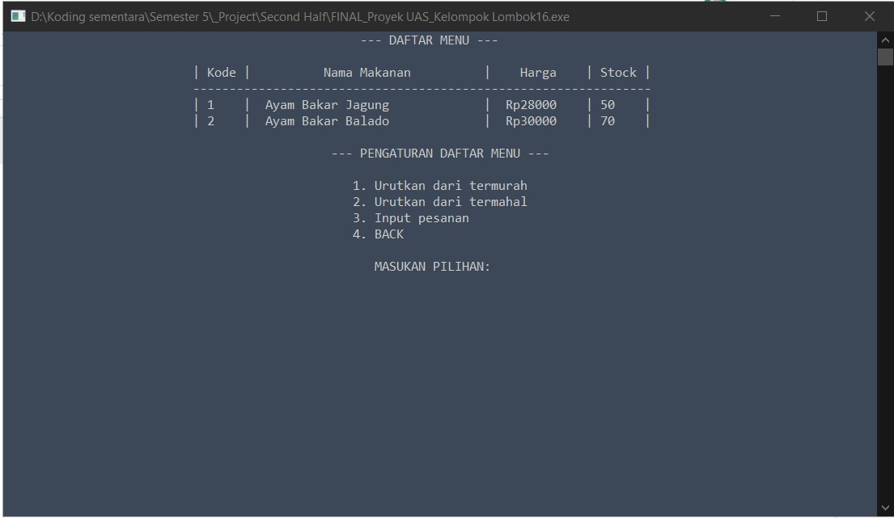
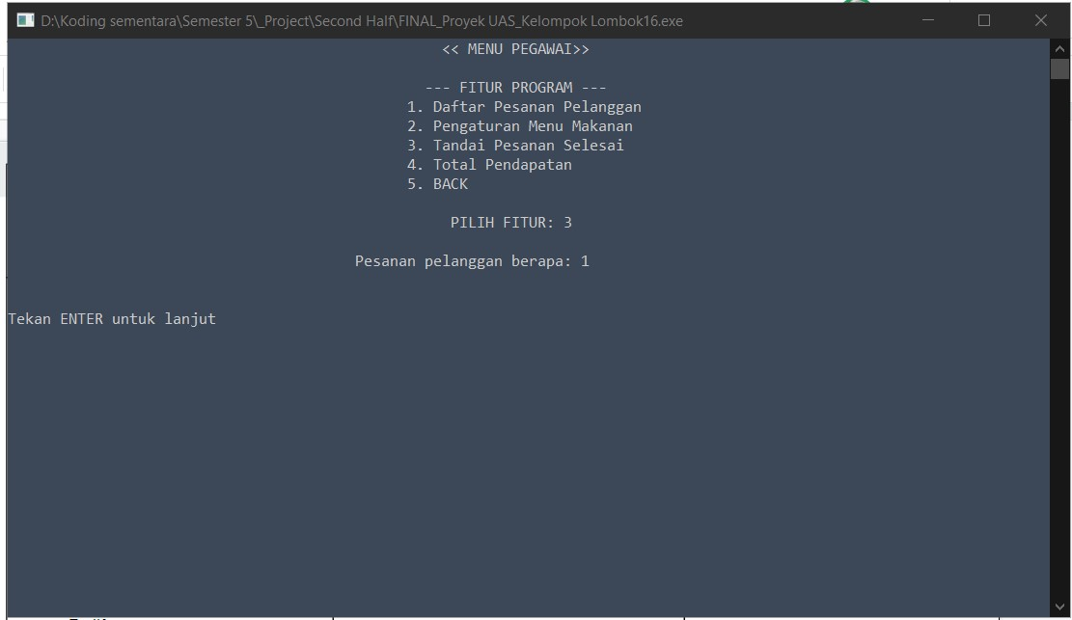
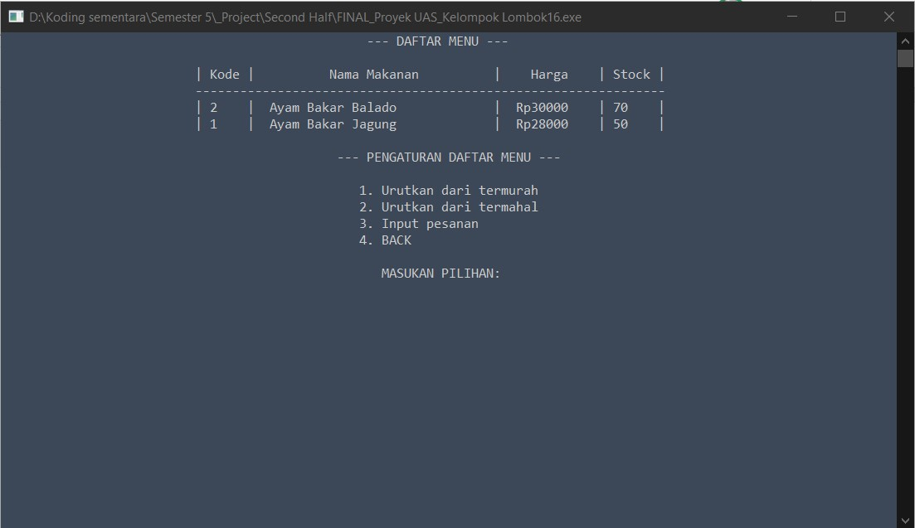
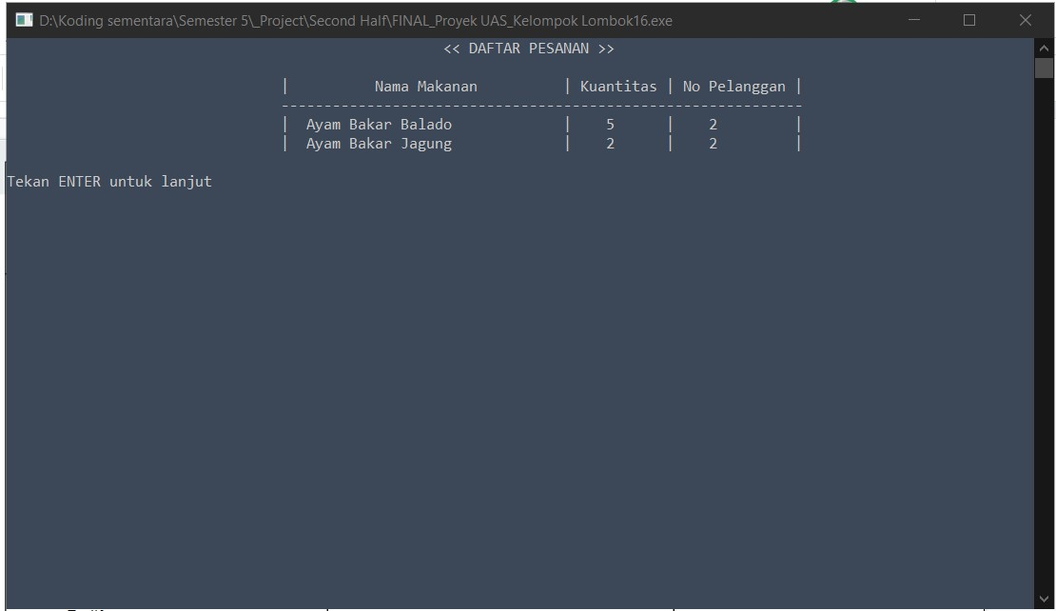
Cuplikan Program (Mohon dilihat dalam mode slideshow)
Notes:
Mohon dilihat dalam mode slideshow karena gambar menunjukan proses dan bertumpuk

